Slide 1
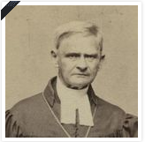
Friedrich Ferdinand Meyer 1799 -1871 (72)
Timofei Šinšakov, Kohtla-Järve Tammiku Põhikool

Slide 2
Jõhvi laulupüha
Alutaguse suurim rahvavalgustaja
Korraldas 1865. a.-l Eesti esimese praostkondliku laulupeo

Slide 3
Фридрих Фердинанд Мейер
Пастор церкви св.Михаила в Йыхви
Просветитель
Организатор первого межприходского певческого праздника в Йыхви 1865 году

Slide 4
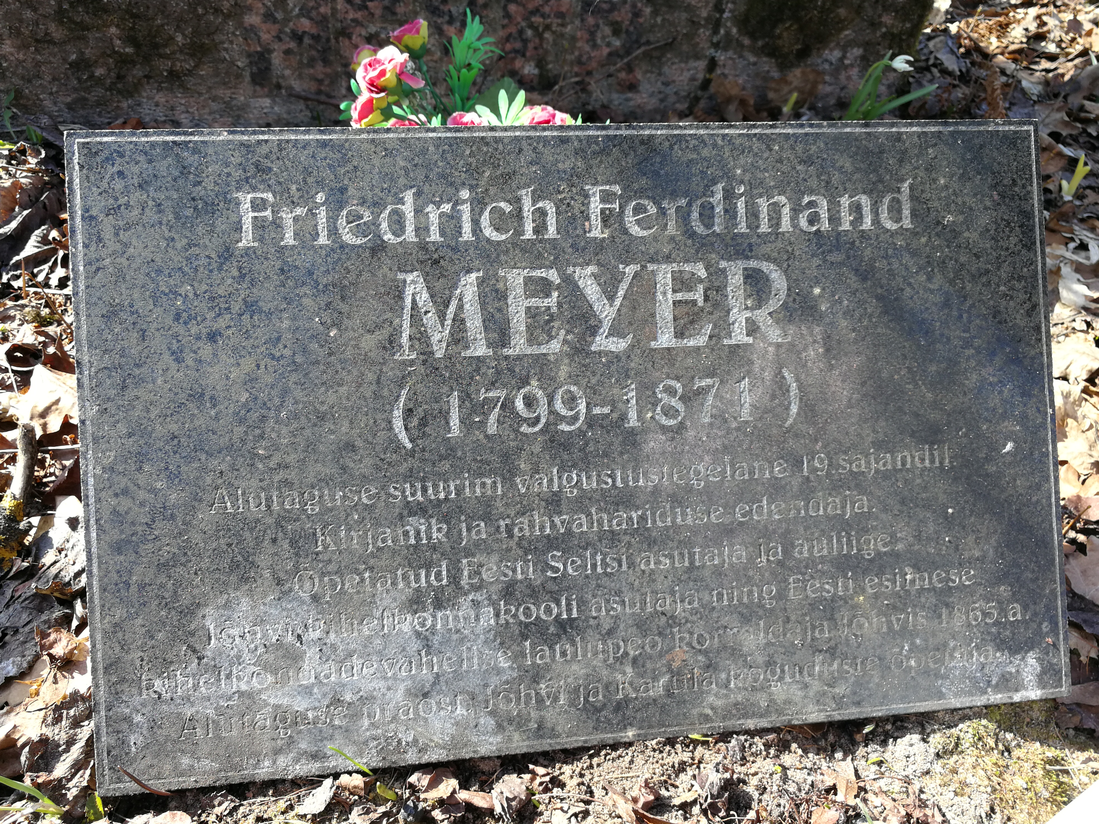
Matmiskoht: Jõhvi

Slide 5
Lingid
Fotod meie klassi erakogust
https://www.geni.com/people/Friedrich-Ferdinand-Meyer/6000000024569581931
https://www.sutori.com/story/johvi-pohikooli-ajalugu--6J3ro6VSNoU9P8GDo8i2A24J

